Slide 2
Культура Західної Європи
Мистецтво Відродження

Slide 3
Епоха Відродження
Епоха Відродження — період в історії культури Західної Європи, який почався в Італії в кінці XIII століття, зайняв в більшості європейських країн XIV—XVI ст., а в Іспанії та Англії тривав до початку XVII століття. За своїм характером епоха Відродження (або Ренесанс) є перехідною. З нею пов'язаний важливий перелом в культурному розвитку: кінець панування середньовічної культури і початок формування культури Нового часу.

Slide 4
Особливості епохи Відродження
Ренесанс – антифеодальний, за своєю основою, рух, йому властивий гуманістичний світогляд, звернення до культурної спадщини античності, її «відродження» (звідси і походження терміну). Його провісниками виступили поет Данте, художник Джотто та інші. Але родоначальниками Відродження вважаються Франческо Петрарка (1304—1374), автор «Книги пісень» і Джованні Бокаччо (1313—1375), автор «Декамерону».

Slide 5
Особливості епохи Відродження
Специфіка культури доби Відродження
Класифікація періодів
Відродження інтересу до Античності
Обґрунтування права науки і розуму на незалежність від церкви
Антропоцентризм замість теоцентризму
Світський характер культури та літератури
Спроби компромісного поєднання надбання античності давньоримського варіанта з християнською ідеологією католицизму
Передвідродження (2-а половина XIII століття — XIV століття)
Високе Відродження (кінець XV — перші 20 років XVI століття)
Раннє Відродження (XV ст. — кінець XV століття)
Пізнє Відродження (середина XVI — 90-і роки XVI століття)

Slide 6
Поняття
Теоцентризм (грец. Theos — Бог + лат. Centrum — центр кола) — філософська концепція, в основі якої лежить розуміння Бога як абсолютного, досконалого, найвищого буття, джерела всього життя і будь-якого блага. При цьому основою моральності служить шанування Бога і служіння йому, а наслідування і уподібнення Йому вважається вищою метою людського життя.
Найпоширенішим теоцентризм був у Середні віки.
Антропоцентризм (грец. людина і лат. центр) - філософське вчення, за яким людина є центром Всесвіту і метою всіх подій, які в ньому відбуваються, що вона створена Богом «за своїм образом і подобою».
Антропоцентризм — це принцип, відповідно до якого людина є завершенням еволюції світобудови. Сам термін був вперше вжитий в добу Відродження.

Slide 7
Гуманізм
Нова епоха принесла новий світогляд. Ідейний зміст культури Відродження, що відобразився в наукових, літературних, художніх, філософських творах, склав гуманістичне світобачення. Гуманізм такої своєрідної культурної епохи, як Відродження, мав цілий ряд особливостей.
Важливу роль у формуванні ренесансного гуманізму відіграла антична традиція, схиляння перед досягненнями давніх греків і римлян. Гуманісти не просто дуже багато робили для збереження, вивчення древніх рукописів, пам'ятників мистецтва, вони вважали себе прямими спадкоємцями античної культури з її абсолютно іншим, ніж християнське, ставленням до життя.
Багато творів мистецтва надихалося біблійними сюжетами. Нерідко художники, архітектори працювали на замовлення римського двору, збільшуючи вплив католицької церкви (Сикстинська капела, собор святого Петра). Внутрішнє розкріпачення, вільнодумство цілком поєднувалося у гуманістів з вірою в Бога, конфлікту з католицькою церквою дуже довго не виникало.

Slide 8
Поняття
Гуманíзм - визнання людини найвищою цінністю у світі, повага до гідності та розуму людини, право на щастя в житті, і вільний вияв природних почуттів і здібностей.
Гуманістичний світогляд протиставляється світоглядам, для яких людина не стоїть на вершині піраміди цінностей: Релігійному, де найголовнішою цінністю проголошується Бог. Класовому, для якого найважливіші інтереси певного класу, для якого, в свою чергу, найпершою цінністю є інтереси імперії тощо.

Slide 9
Видатні художники італійського відродження

Slide 10
Леонардо да Вінчі
Незвично гарна людина атлетичного складу, учасник всіх змагань і турнірів, прекрасний плавець, фехтувальник, вершник, чудовий розповідач, ерудит-оратор, кавалер і танцюрист, співак, поет, музикант і конструктор, геніальний художник, математик, механік, астроном, геолог, ботанік, анатом-фізіолог, військовий інженер, мислитель-матеріаліст – увесь цей спектр сконцентрувався лінзою епохи Відродження в Леонардо да Вінчі

Slide 11
Леонардо да Вінчі
Леонардо да Вінчі народився 14.04. 1452 року в невеликому місті Вінчі, недалеко від Флоренції. Дома, крім читання, письма і арифметики його навчили елементарної латині, музики і співу.
Помітивши захоплення сина малюванням і ліпкою, батько Леонардо-П’єро да Вінчі віддає сина на навчання до знаменитого скульптора і живописця Андреа Верокіо. Майстерня Верокіо, де Леонардо створився, як художник і в значній мірі як учений, була в 70-х роках 15ст. головним художнім центром Флоренції. Тут виховували любов до природи, точного малюнку і точного моделювання.
У 20 років Леонардо да Вінчі був проголошений Майстром.
З 1472-1482 р. він живе і працює у Флоренції, з 1482-1499 р. - і Мілані, потім знову у Флоренції (1499-1506) і в Мілані (1506-1513). В 1516 році після трьох років роботи в Римі, Леонардо да Вінчі переїжджає до Франції по запрошенню французького короля і там проводить свої останні роки.
Помер Леонардо да Вінчі в 1519 році в Франції.

Slide 13
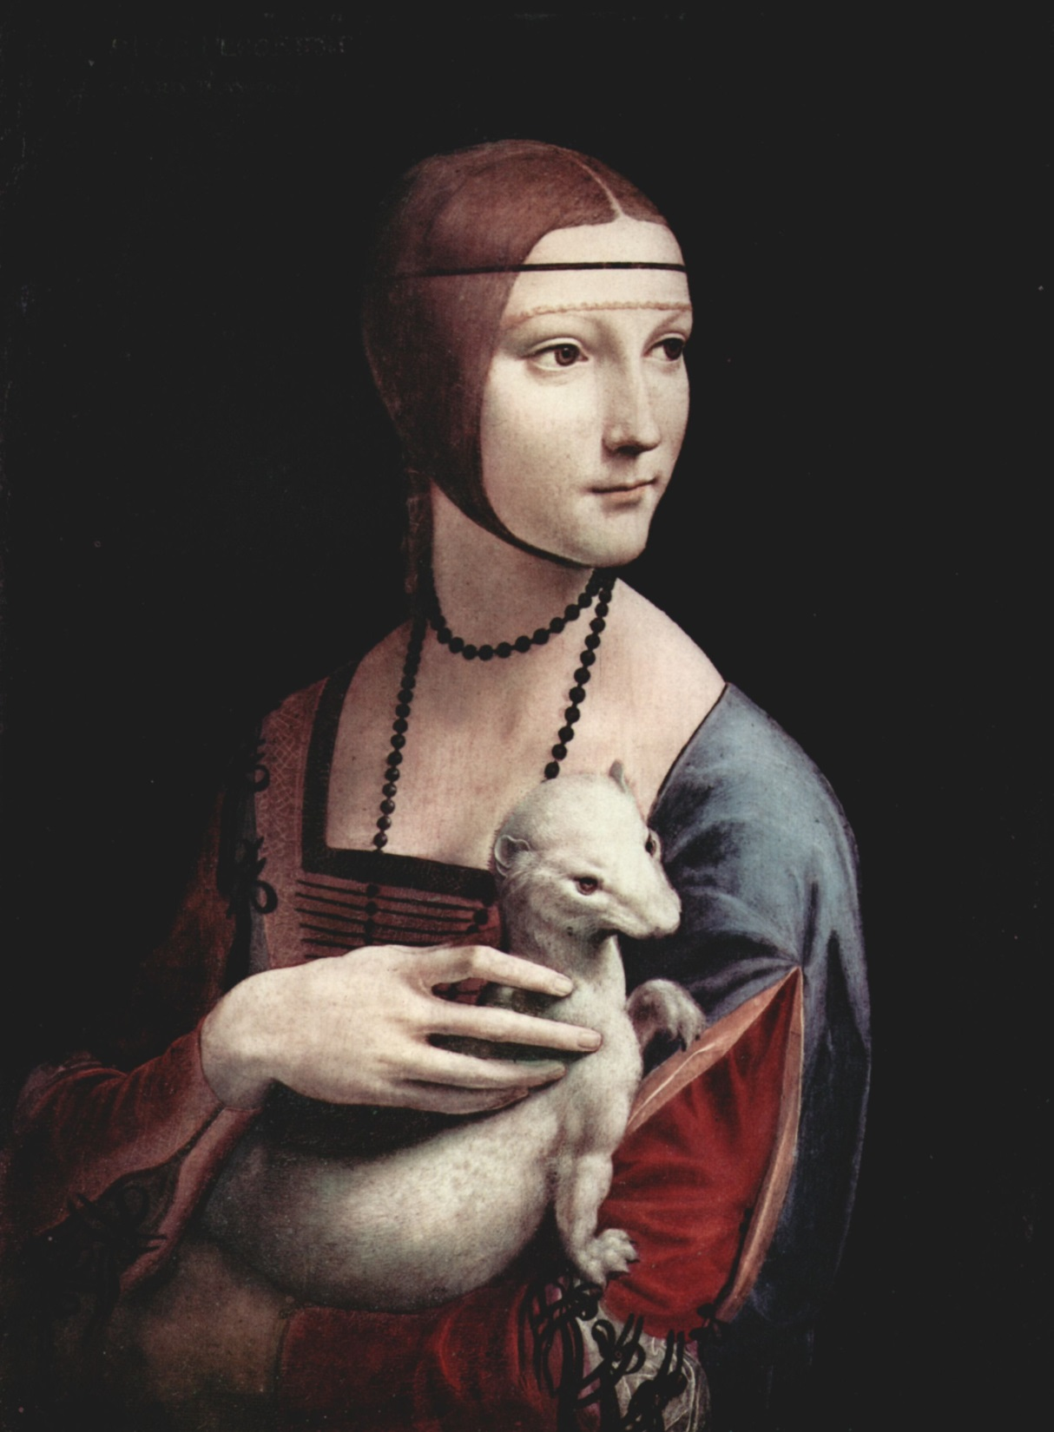

Slide 14
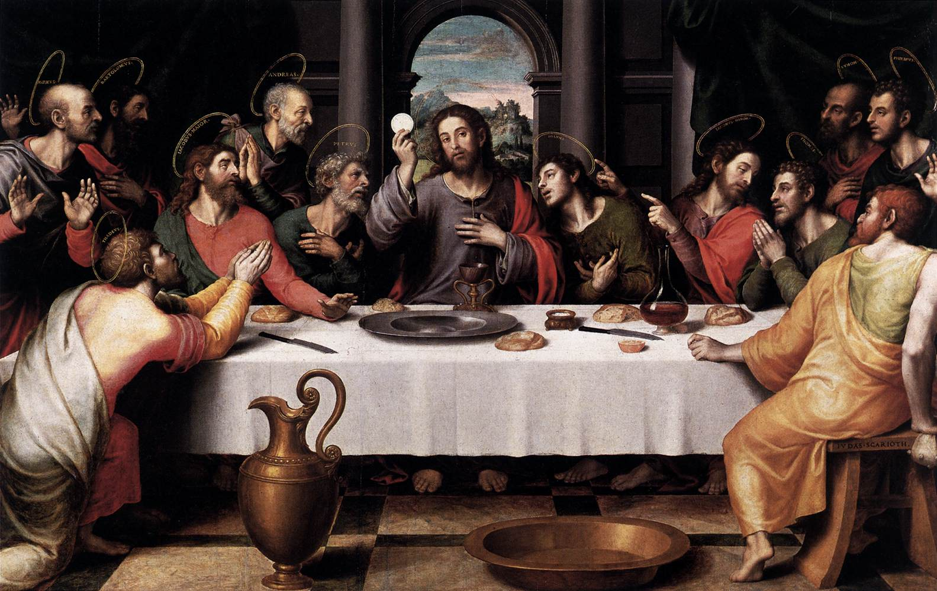

Slide 15
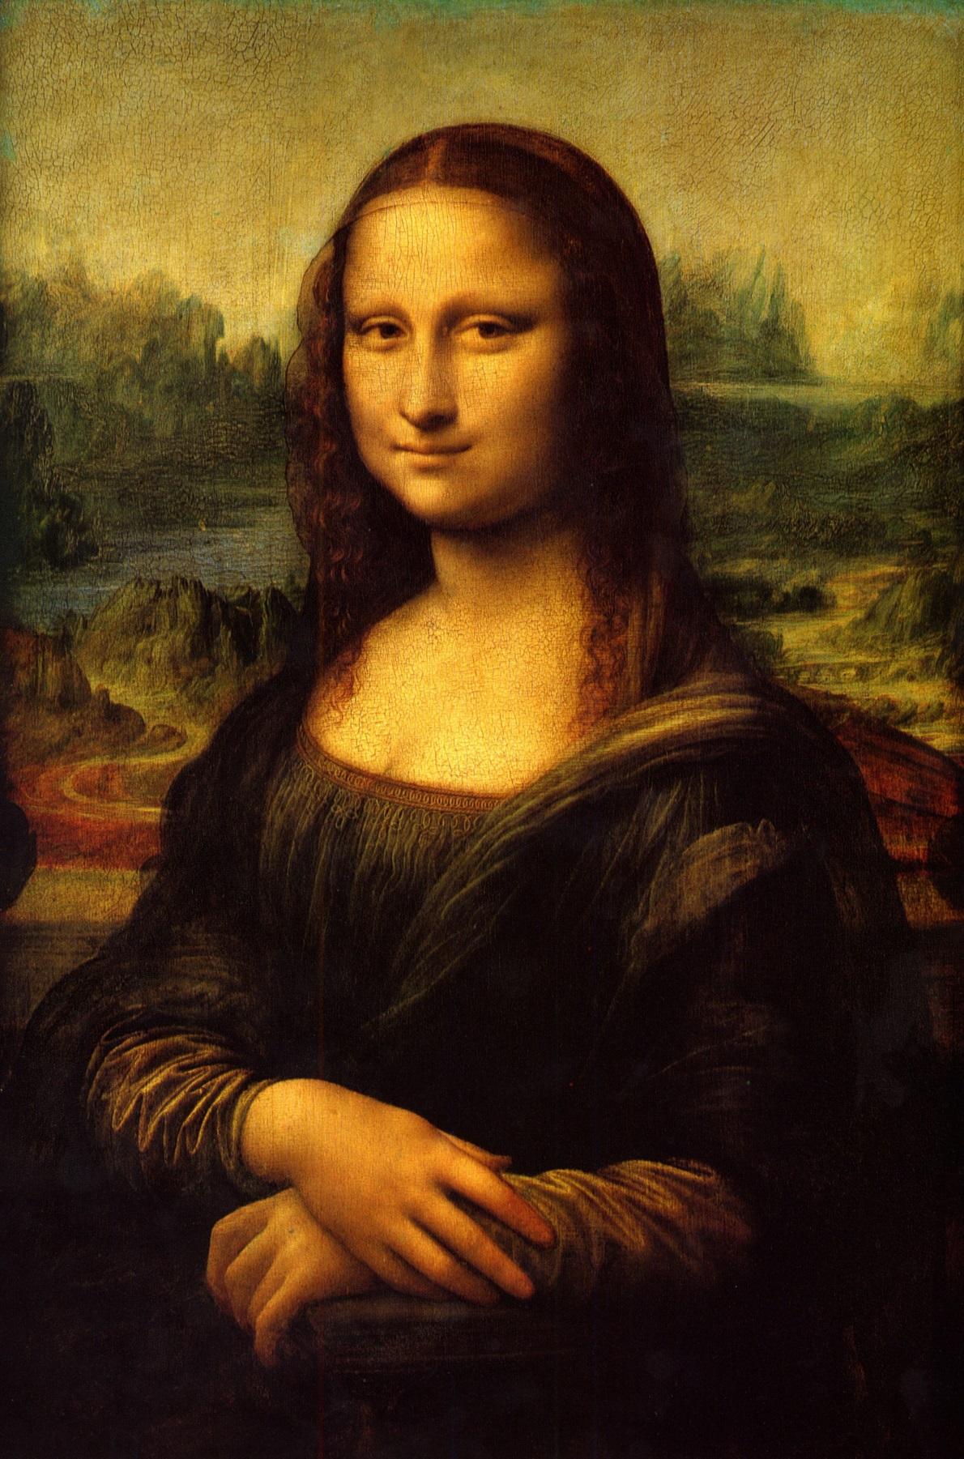

Slide 16
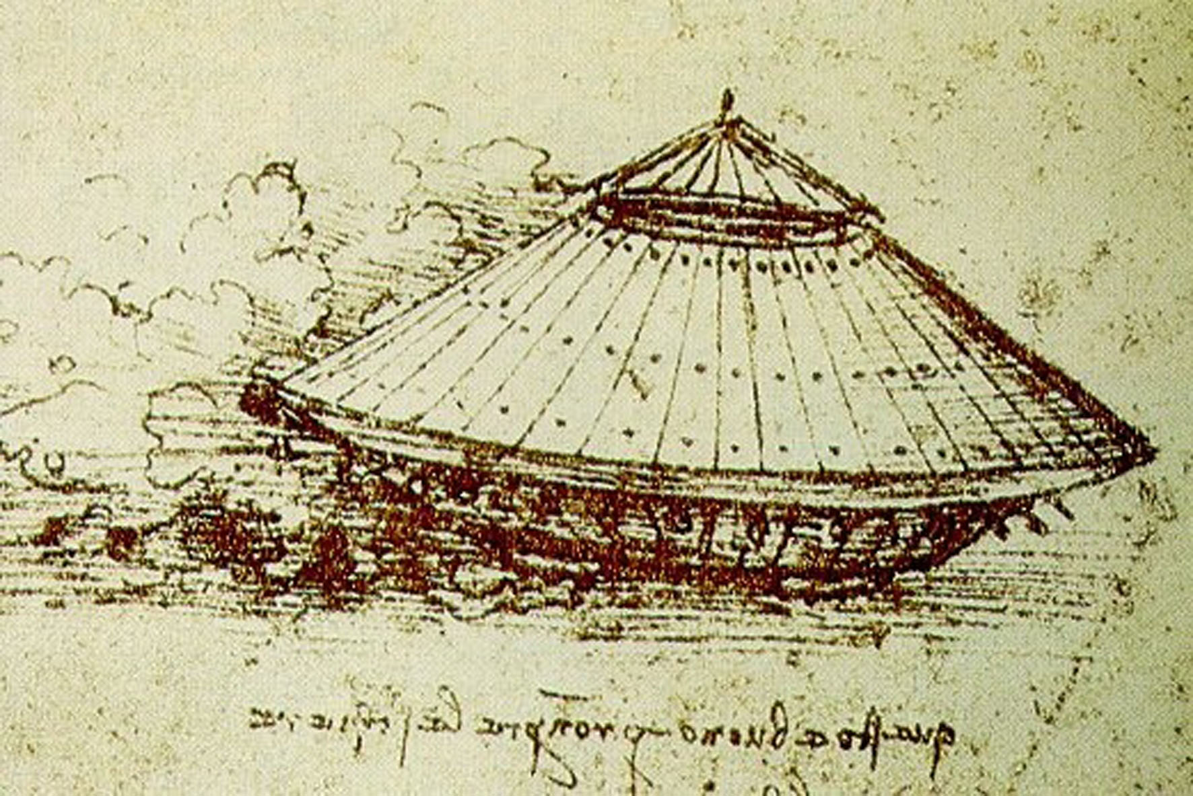

Slide 17
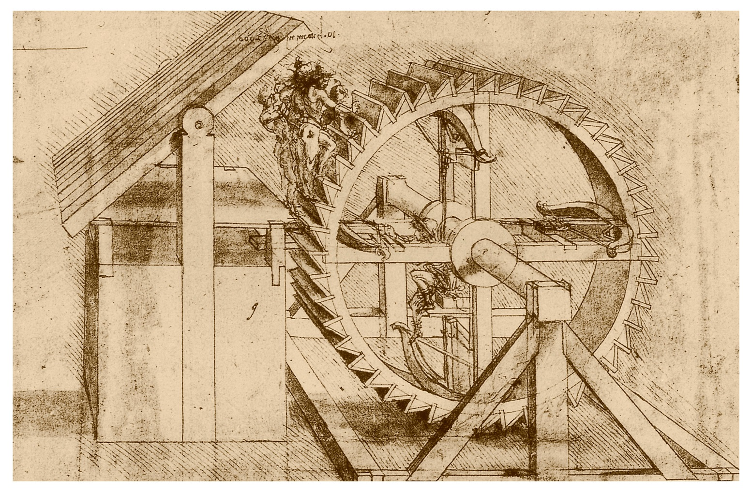

Slide 18
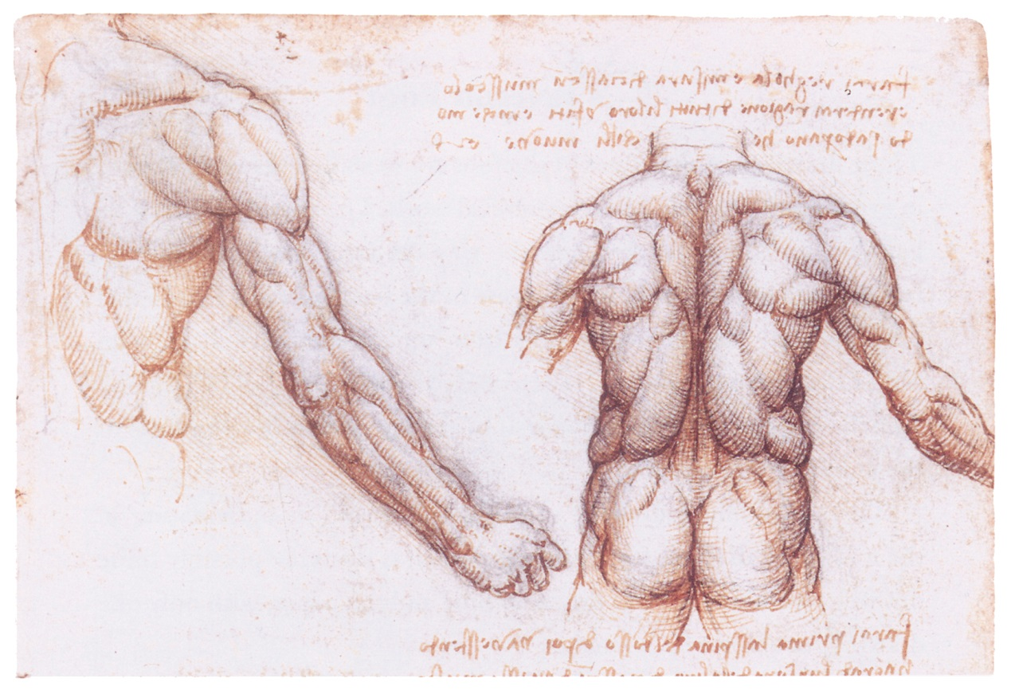

Slide 19
